Slide 1
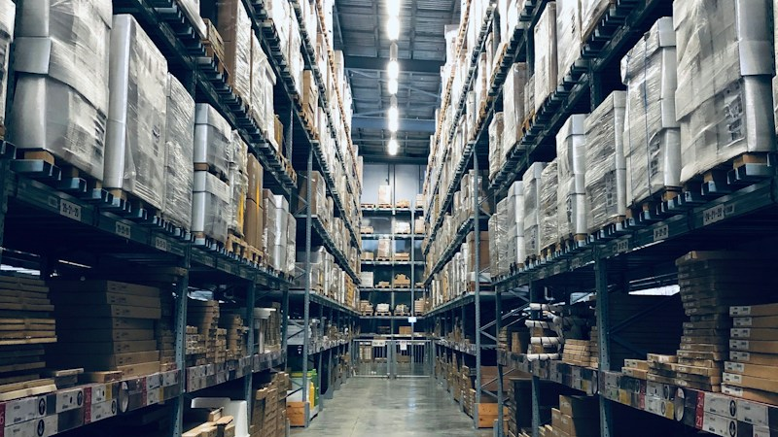
Gestión de Inventario
Estacional
Carlos Castro
Ver el OA en pinturasespecializadas.lumbre.lat
Notes:
Objeto de aprendizaje de Lumbre · Carlos Castro
Enlace: https://pinturasespecializadas.lumbre.lat/object/gestion-de-inventario-estacional

Slide 2
Acerca de este OA · 1 de 2
Objetivo
Aplicar en tienda: Aprende a planificar y gestionar el inventario de pinturas según las temporadas de demanda: verano, vuelta al cole y Navidad. Domina la previsión de stock, la rotación de productos, las ofertas estacionales y la coordinación con proveedores.
Descripción
Aprende a planificar y gestionar el inventario de pinturas según las temporadas de demanda: verano, vuelta al cole y Navidad. Domina la previsión de stock, la rotación de productos, las ofertas estacionales y la coordinación con proveedores.
Gestión de Inventario Estacional
2 / 42
Notes:
Enlace al OA: https://pinturasespecializadas.lumbre.lat/object/gestion-de-inventario-estacional

Slide 3
Acerca de este OA · 2 de 2
Autoría: Carlos Castro
Etiquetas: inventario · estacionalidad · pinturas · demanda · stock · proveedores · rotación · liquidaciones
Gestión de Inventario Estacional
3 / 42
Notes:
Continuación de «Acerca de este OA» (2 de 2).

Slide 4
Sección
Gestión de inventario estacional · Paso 1: Identifica los ciclos estacionales · Paso 1 de 2
Clave
En el sector de pinturas y decoración, la demanda fluctúa según la temporada. El verano impulsa las reformas exteriores, la vuelta al cole reactiva pinturas para interiores y mobiliario, y la Navidad dispara la demanda de colores cálidos y productos premium. Identificar estos patrones es el primer paso para una gestión eficiente del inventario.
Gestión de Inventario Estacional
4 / 42
Notes:
Recorrido: Paso 1: Identifica los ciclos estacionales
Paso 1 de 2: Clave
Texto del paso: En el sector de pinturas y decoración, la demanda fluctúa según la temporada. El verano impulsa las reformas exteriores, la vuelta al cole reactiva pinturas para interiores y mobiliario, y la Navidad dispara la demanda de colores cálidos y productos premium. Identificar estos patrones es el primer paso para una gestión eficiente del inventario.
Enlace: https://pinturasespecializadas.lumbre.lat/object/gestion-de-inventario-estacional

Slide 5
Sección
Gestión de inventario estacional · Paso 1: Identifica los ciclos estacionales · Paso 2 de 2
Aplicacion
En el sector de pinturas y decoración, la demanda fluctúa según la temporada. El verano impulsa las reformas exteriores, la vuelta al cole reactiva pinturas para interiores y mobiliario, y la Navidad dispara la demanda de colores cálidos y productos premium. Identificar estos patrones es el primer paso para una gestión eficiente del inventario.
Gestión de Inventario Estacional
5 / 42
Notes:
Recorrido: Paso 1: Identifica los ciclos estacionales
Paso 2 de 2: Aplicacion
Texto del paso: En el sector de pinturas y decoración, la demanda fluctúa según la temporada. El verano impulsa las reformas exteriores, la vuelta al cole reactiva pinturas para interiores y mobiliario, y la Navidad dispara la demanda de colores cálidos y productos premium. Identificar estos patrones es el primer paso para una gestión eficiente del inventario.
Enlace: https://pinturasespecializadas.lumbre.lat/object/gestion-de-inventario-estacional

Slide 6
Sección
Gestión de inventario estacional · Paso 2: Planifica el stock con anticipación · Paso 1 de 2
Clave
Una vez identificados los ciclos, debes prever la demanda con al menos 6-8 semanas de antelación. Esto implica analizar datos históricos de ventas, considerar tendencias del mercado y coordinar con los proveedores los plazos de entrega. Un error común es reaccionar tarde, lo que genera rupturas de stock o exceso de inventario que termina en liquidaciones costosas.
Gestión de Inventario Estacional
6 / 42
Notes:
Recorrido: Paso 2: Planifica el stock con anticipación
Paso 1 de 2: Clave
Texto del paso: Una vez identificados los ciclos, debes prever la demanda con al menos 6-8 semanas de antelación. Esto implica analizar datos históricos de ventas, considerar tendencias del mercado y coordinar con los proveedores los plazos de entrega. Un error común es reaccionar tarde, lo que genera rupturas de stock o exceso de inventario que termina en liquidaciones costosas.
Enlace: https://pinturasespecializadas.lumbre.lat/object/gestion-de-inventario-estacional

Slide 7
Sección
Gestión de inventario estacional · Paso 2: Planifica el stock con anticipación · Paso 2 de 2
Aplicacion
Una vez identificados los ciclos, debes prever la demanda con al menos 6-8 semanas de antelación. Esto implica analizar datos históricos de ventas, considerar tendencias del mercado y coordinar con los proveedores los plazos de entrega. Un error común es reaccionar tarde, lo que genera rupturas de stock o exceso de inventario que termina en liquidaciones costosas.
Gestión de Inventario Estacional
7 / 42
Notes:
Recorrido: Paso 2: Planifica el stock con anticipación
Paso 2 de 2: Aplicacion
Texto del paso: Una vez identificados los ciclos, debes prever la demanda con al menos 6-8 semanas de antelación. Esto implica analizar datos históricos de ventas, considerar tendencias del mercado y coordinar con los proveedores los plazos de entrega. Un error común es reaccionar tarde, lo que genera rupturas de stock o exceso de inventario que termina en liquidaciones costosas.
Enlace: https://pinturasespecializadas.lumbre.lat/object/gestion-de-inventario-estacional

Slide 8
Sección
Gestión de inventario estacional · Paso 3 — Liquidar stock sin destruir el margen · Paso 1 de 5
Separa lo que caduca de lo que solo es temporada
Un producto con fecha de caducidad o lote tiene un plazo; un producto de moda o de temporada tiene otro. No se liquidan igual ni con la misma urgencia.
Gestión de Inventario Estacional
8 / 42
Notes:
Recorrido: Paso 3 — Liquidar stock sin destruir el margen
Paso 1 de 5: Separa lo que caduca de lo que solo es temporada
Texto del paso: Un producto con fecha de caducidad o lote tiene un plazo; un producto de moda o de temporada tiene otro. No se liquidan igual ni con la misma urgencia.
Enlace: https://pinturasespecializadas.lumbre.lat/object/gestion-de-inventario-estacional

Slide 9
Sección
Gestión de inventario estacional · Paso 3 — Liquidar stock sin destruir el margen · Paso 2 de 5
Calcula el coste de mantenerlo
Espacio, inmovilización de caja, riesgo de deterioro y coste de oportunidad del hueco. A veces el stock «parado» cuesta más que la rebaja que hace falta para moverlo.
Gestión de Inventario Estacional
9 / 42
Notes:
Recorrido: Paso 3 — Liquidar stock sin destruir el margen
Paso 2 de 5: Calcula el coste de mantenerlo
Texto del paso: Espacio, inmovilización de caja, riesgo de deterioro y coste de oportunidad del hueco. A veces el stock «parado» cuesta más que la rebaja que hace falta para moverlo.
Enlace: https://pinturasespecializadas.lumbre.lat/object/gestion-de-inventario-estacional

Slide 10
Sección
Gestión de inventario estacional · Paso 3 — Liquidar stock sin destruir el margen · Paso 3 de 5
Elige el instrumento antes que el descuento
Reubicación entre tiendas, venta combinada, devolución al proveedor si el acuerdo lo permite o promoción autorizada. El descuento es la última palanca, no la primera.
Gestión de Inventario Estacional
10 / 42
Notes:
Recorrido: Paso 3 — Liquidar stock sin destruir el margen
Paso 3 de 5: Elige el instrumento antes que el descuento
Texto del paso: Reubicación entre tiendas, venta combinada, devolución al proveedor si el acuerdo lo permite o promoción autorizada. El descuento es la última palanca, no la primera.
Enlace: https://pinturasespecializadas.lumbre.lat/object/gestion-de-inventario-estacional

Slide 11
Sección
Gestión de inventario estacional · Paso 3 — Liquidar stock sin destruir el margen · Paso 4 de 5
Fija el límite con dirección
El porcentaje máximo, el periodo y las excepciones los autoriza quien corresponda. En el mostrador no se improvisa una condición comercial.
Gestión de Inventario Estacional
11 / 42
Notes:
Recorrido: Paso 3 — Liquidar stock sin destruir el margen
Paso 4 de 5: Fija el límite con dirección
Texto del paso: El porcentaje máximo, el periodo y las excepciones los autoriza quien corresponda. En el mostrador no se improvisa una condición comercial.
Enlace: https://pinturasespecializadas.lumbre.lat/object/gestion-de-inventario-estacional

Slide 12
Sección
Gestión de inventario estacional · Paso 3 — Liquidar stock sin destruir el margen · Paso 5 de 5
Registra la decisión y el resultado
Qué se liquidó, con qué condición, qué margen dejó y qué se aprendió para la próxima temporada. Sin registro, el error se repite.
Gestión de Inventario Estacional
12 / 42
Notes:
Recorrido: Paso 3 — Liquidar stock sin destruir el margen
Paso 5 de 5: Registra la decisión y el resultado
Texto del paso: Qué se liquidó, con qué condición, qué margen dejó y qué se aprendió para la próxima temporada. Sin registro, el error se repite.
Enlace: https://pinturasespecializadas.lumbre.lat/object/gestion-de-inventario-estacional

Slide 13
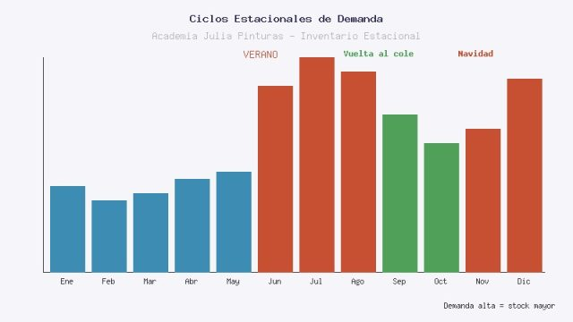
Gestión de inventario estacional
Figura 1: Ciclos estacionales de demanda en el sector de pinturas. Las barras muestran la variación mensual del volumen de ventas, con picos en verano (reformas), vuelta al cole y Navidad.
Ver imagen original en el OA
Notes:
Imagen del OA: assets/figure-1.jpg
Texto alternativo: Figura 1: Ciclos estacionales de demanda en el sector de pinturas. Las barras muestran la variación mensual del volumen de ventas, con picos en verano (reformas), vuelta al cole y Navidad.
Pie: Figura 1: Ciclos estacionales de demanda en el sector de pinturas. Las barras muestran la variación mensual del volumen de ventas, con picos en verano (reformas), vuelta al cole y Navidad.
Enlace: https://pinturasespecializadas.lumbre.lat/object/gestion-de-inventario-estacional

Slide 14
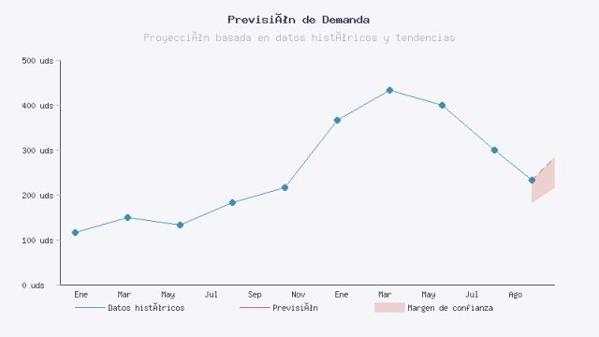
Gestión de inventario estacional
Figura 2: Previsión de demanda basada en datos históricos. La línea azul muestra las ventas reales y la línea naranja la proyección, con un margen de confianza para ajustar el stock.
Ver imagen original en el OA
Notes:
Imagen del OA: assets/figure-2.jpg
Texto alternativo: Figura 2: Previsión de demanda basada en datos históricos. La línea azul muestra las ventas reales y la línea naranja la proyección, con un margen de confianza para ajustar el stock.
Pie: Figura 2: Previsión de demanda basada en datos históricos. La línea azul muestra las ventas reales y la línea naranja la proyección, con un margen de confianza para ajustar el stock.
Enlace: https://pinturasespecializadas.lumbre.lat/object/gestion-de-inventario-estacional

Slide 15
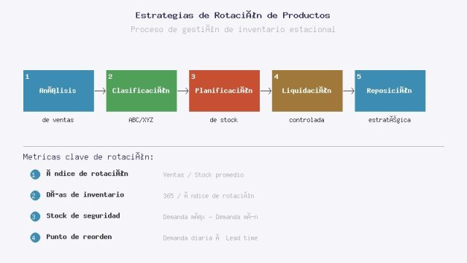
Gestión de inventario estacional
Figura 3: Estrategias de rotación de productos. El proceso de cinco pasos permite gestionar el inventario estacional de forma sistemática, desde el análisis hasta la reposición estratégica.
Ver imagen original en el OA
Notes:
Imagen del OA: assets/figure-3.jpg
Texto alternativo: Figura 3: Estrategias de rotación de productos. El proceso de cinco pasos permite gestionar el inventario estacional de forma sistemática, desde el análisis hasta la reposición estratégica.
Pie: Figura 3: Estrategias de rotación de productos. El proceso de cinco pasos permite gestionar el inventario estacional de forma sistemática, desde el análisis hasta la reposición estratégica.
Enlace: https://pinturasespecializadas.lumbre.lat/object/gestion-de-inventario-estacional

Slide 16
Calendario estacional: qué revisar y qué decidir · 1 de 2
Temporada | Qué suele moverse | Qué revisar antes | Decisión que se documenta
Verano | Exteriores, impermeabilizantes, útiles de aplicación | Ventas del año anterior, existencias reales y plazo de suministro | Cuánto se repone y con qué fecha límite
Vuelta al cole | Interiores, rodillos, cintas, esmaltes | Demanda por barrio y capacidad de almacén | Reposición escalonada y formato
Gestión de Inventario Estacional
16 / 42
Notes:
Tabla del OA: Calendario estacional: qué revisar y qué decidir
Enlace: https://pinturasespecializadas.lumbre.lat/object/gestion-de-inventario-estacional

Slide 17
Calendario estacional: qué revisar y qué decidir · 2 de 2
Temporada | Qué suele moverse | Qué revisar antes | Decisión que se documenta
Navidad | Decoración, colores cálidos, regalo | Rotación por referencia y hueco disponible | Qué se pide y qué no se pide
Baja temporada | Básicos, herramientas, accesorios | Stock muerto, caducidades y devoluciones posibles | Liquidación, reubicación o retirada
Gestión de Inventario Estacional
17 / 42
Notes:
Tabla del OA: Calendario estacional: qué revisar y qué decidir
Enlace: https://pinturasespecializadas.lumbre.lat/object/gestion-de-inventario-estacional

Slide 18
Revisión · 1 de 2
Criterio de avance
Se considera superado con al menos 70% de acierto agregado en las actividades cubiertas.
Actividades cubiertas
• Opción múltiple · ej-mcq-01
• Clasificar · ej-sort-01
• Relacionar · ej-match-01
• Verdadero o falso · ej-tf-01
• Actividad · ej-ref-01
Gestión de Inventario Estacional
18 / 42
Notes:
Compuerta de avance: Revisión
Umbral declarado: 70%.
No se incluyen puntuaciones de ninguna sesión ni respuestas personales.
Enlace: https://pinturasespecializadas.lumbre.lat/object/gestion-de-inventario-estacional

Slide 19
Revisión · 2 de 2
• Detective de errores · ej-err-01
• Actividad · ej-list-01
Gestión de Inventario Estacional
19 / 42
Notes:
Continuación de «Revisión» (2 de 2).

Slide 20
Actividad 1 · Opción múltiple
Sección: Gestión de inventario estacional
¿De qué depende principalmente el plazo con el que hay que preparar el stock de una temporada?
A) De un número fijo de semanas igual para todos los productos
B) Del plazo de suministro, la capacidad de almacenamiento y el histórico de demanda
C) Solo del espacio disponible en el almacén
D) De lo que hagan las tiendas de la competencia
Gestión de Inventario Estacional
20 / 42
Notes:
Solución: B) Del plazo de suministro, la capacidad de almacenamiento y el histórico de demanda
Evidencia: No hay un plazo universal: depende del tiempo que tarda el proveedor, de cuánto se puede almacenar y de la demanda observada. El plazo se calcula, no se copia.
Enlace al OA: https://pinturasespecializadas.lumbre.lat/object/gestion-de-inventario-estacional

Slide 21
Actividad 2 · Clasificar · 1 de 2
Sección: Gestión de inventario estacional
Clasifica cada producto en la temporada de mayor demanda:
Categorías
• Verano
• Vuelta al cole
• Navidad
1. Pintura impermeabilizante para exteriores
2. Kit de pintura para dormitorios infantiles
3. Pintura dorada decorativa premium
Gestión de Inventario Estacional
21 / 42
Notes:
Solución: 1. Pintura impermeabilizante para exteriores → Verano
2. Kit de pintura para dormitorios infantiles → Vuelta al cole
3. Pintura dorada decorativa premium → Navidad
4. Brocha grande para fachadas → Verano
5. Rodillo de pelo corto para interiores → Vuelta al cole
6. Esmalte metalizado para regalos → Navidad
Evidencia: Los productos de exteriores tienen pico en verano por las reformas, los de interiores en vuelta al cole por la renovación de espacios, y los decorativos premium en Navidad por los regalos y adornos festivos.
Enlace al OA: https://pinturasespecializadas.lumbre.lat/object/gestion-de-inventario-estacional

Slide 22
Actividad 2 · Clasificar · 2 de 2
4. Brocha grande para fachadas
5. Rodillo de pelo corto para interiores
6. Esmalte metalizado para regalos
Clasifica cada elemento en una de las categorías.
Gestión de Inventario Estacional
22 / 42
Notes:
Continuación de «Actividad 2 · Clasificar» (2 de 2).

Slide 23
Actividad 3 · Relacionar · 1 de 2
Sección: Gestión de inventario estacional
Relaciona cada estrategia de rotación con su descripción correcta:
Columna A
1. Ofertas 2x1
2. Bundles o kits
3. Descuentos progresivos
4. Stock de seguridad
Columna B
A) Agrupar productos complementarios con descuento
B) Reducir precio gradualmente según pasa el tiempo
Gestión de Inventario Estacional
23 / 42
Notes:
Solución: Ofertas 2x1 → Ideal para liquidar stock al final de temporada
Bundles o kits → Agrupar productos complementarios con descuento
Descuentos progresivos → Reducir precio gradualmente según pasa el tiempo
Stock de seguridad → Reserva mínima para cubrir picos inesperados de demanda
Evidencia: Cada estrategia de rotación tiene un propósito específico: las ofertas 2x1 aceleran la salida de producto, los bundles aumentan el ticket medio, los descuentos progresivos evitan la obsolescencia y el stock de seguridad previene rupturas.
Enlace al OA: https://pinturasespecializadas.lumbre.lat/object/gestion-de-inventario-estacional

Slide 24
Actividad 3 · Relacionar · 2 de 2
C) Reserva mínima para cubrir picos inesperados de demanda
D) Ideal para liquidar stock al final de temporada
Gestión de Inventario Estacional
24 / 42
Notes:
Continuación de «Actividad 3 · Relacionar» (2 de 2).

Slide 25
Actividad 4 · Verdadero o falso
Sección: Gestión de inventario estacional
Para decidir cuánto stock aumentar antes de Navidad basta con repetir lo que se pidió el año anterior.
A) Verdadero
B) Falso
Gestión de Inventario Estacional
25 / 42
Notes:
Solución: Falso
Evidencia: El histórico ayuda, pero hay que ajustarlo con la demanda prevista, el stock real, la capacidad de almacén, el plazo de suministro y la caja disponible. Repetir sin revisar puede dejar stock muerto o provocar una rotura.
Enlace al OA: https://pinturasespecializadas.lumbre.lat/object/gestion-de-inventario-estacional

Slide 26
Actividad 5 · Reflexión
Sección: Gestión de inventario estacional
Imagina que gestionas el inventario de una tienda de pinturas y al final del verano te queda un 35% de stock de pinturas exteriores sin vender. Describe qué acciones tomarías para liquidar ese inventario de forma rentable, considerando ofertas, coordinación con proveedores y planificación para la siguiente temporada.
Pregunta abierta · las respuestas personales no se incluyen en esta exportación.
Gestión de Inventario Estacional
26 / 42
Notes:
Reflexión del OA: Imagina que gestionas el inventario de una tienda de pinturas y al final del verano te queda un 35% de stock de pinturas exteriores sin vender. Describe qué acciones tomarías para liquidar ese inventario de forma rentable, considerando ofertas, coordinación con proveedores y planificación para la siguiente temporada.
No se exportan respuestas personales.
Enlace: https://pinturasespecializadas.lumbre.lat/object/gestion-de-inventario-estacional

Slide 27
Actividad 6 · Detective de errores · 1 de 2
Sección: Gestión de inventario estacional
Identifica las afirmaciones incorrectas sobre la gestión de inventario estacional:
A) La previsión de demanda solo debe hacerse una vez al año, en enero.
B) El stock de seguridad sirve para cubrir picos inesperados de demanda.
C) Las ofertas 2x1 son útiles para liquidar inventario al final de temporada.
Gestión de Inventario Estacional
27 / 42
Notes:
Solución: B) El stock de seguridad sirve para cubrir picos inesperados de demanda.
Evidencia: Las afirmaciones incorrectas son: (1) la previsión debe ser continua, no anual; (4) se debe reponer antes de agotar el stock, no después; (7) el verano es precisamente la temporada de mayor demanda de pinturas exteriores por las reformas.
Enlace al OA: https://pinturasespecializadas.lumbre.lat/object/gestion-de-inventario-estacional

Slide 28
Actividad 6 · Detective de errores · 2 de 2
D) Es mejor esperar a que se agote el stock para hacer un nuevo pedido al proveedor.
E) Los bundles o kits aumentan el ticket medio de venta.
F) El índice de rotación se calcula dividiendo las ventas entre el stock promedio.
G) La temporada de verano no afecta la demanda de pinturas para exteriores.
Gestión de Inventario Estacional
28 / 42
Notes:
Continuación de «Actividad 6 · Detective de errores» (2 de 2).

Slide 29
Actividad 7 · Reflexión
Sección: Gestión de inventario estacional
Enumera los pasos que seguirías para decidir una liquidación de stock estacional. Indica en cada paso qué dato necesitas y quién debe autorizar la decisión.
Pregunta abierta · las respuestas personales no se incluyen en esta exportación.
Gestión de Inventario Estacional
29 / 42
Notes:
Reflexión del OA: Enumera los pasos que seguirías para decidir una liquidación de stock estacional. Indica en cada paso qué dato necesitas y quién debe autorizar la decisión.
No se exportan respuestas personales.
Enlace: https://pinturasespecializadas.lumbre.lat/object/gestion-de-inventario-estacional

Slide 30
Gestión de inventario estacional · Juego de memoria
Cara A | Cara B
Verano | Exteriores e impermeabilizantes
Vuelta al cole | Interiores y útiles de aplicación
Navidad | Decoración y regalo
Baja temporada | Inventario físico y revisión de stock muerto
Gestión de Inventario Estacional
30 / 42
Notes:
Tabla del OA: Gestión de inventario estacional · Juego de memoria
Enlace: https://pinturasespecializadas.lumbre.lat/object/gestion-de-inventario-estacional

Slide 31
Gestión de inventario estacional · Juego de memoria · Cómo practicar
Este es el contenido estático del juego. Para emparejar las cartas y practicar la interacción, abre el OA.
Abrir el juego en el OA
Gestión de Inventario Estacional
31 / 42
Notes:
Juego de memoria: Gestión de inventario estacional · Juego de memoria
Enlace: https://pinturasespecializadas.lumbre.lat/object/gestion-de-inventario-estacional

Slide 32
Sección
Gestión de inventario estacional · Tarjetas de estudio: Repasa los conceptos clave de la gestión de inventario estacional. · Tarjeta 1 de 5
Pregunta
Índice de rotación
Gestión de Inventario Estacional
32 / 42
Notes:
Anverso: Índice de rotación
Reverso: Se calcula dividiendo las ventas totales entre el stock promedio. Indica cuántas veces se renueva el inventario en un periodo.
Enlace: https://pinturasespecializadas.lumbre.lat/object/gestion-de-inventario-estacional

Slide 33
Sección
Gestión de inventario estacional · Tarjetas de estudio: Repasa los conceptos clave de la gestión de inventario estacional. · Tarjeta 1 de 5 · Respuesta
Respuesta
Se calcula dividiendo las ventas totales entre el stock promedio. Indica cuántas veces se renueva el inventario en un periodo.
Gestión de Inventario Estacional
33 / 42
Notes:
Respuesta de la tarjeta 1.

Slide 34
Sección
Gestión de inventario estacional · Tarjetas de estudio: Repasa los conceptos clave de la gestión de inventario estacional. · Tarjeta 2 de 5
Pregunta
Stock de seguridad
Gestión de Inventario Estacional
34 / 42
Notes:
Anverso: Stock de seguridad
Reverso: Reserva de inventario que se mantiene para cubrir fluctuaciones inesperadas de la demanda o retrasos en los suministros.
Enlace: https://pinturasespecializadas.lumbre.lat/object/gestion-de-inventario-estacional

Slide 35
Sección
Gestión de inventario estacional · Tarjetas de estudio: Repasa los conceptos clave de la gestión de inventario estacional. · Tarjeta 2 de 5 · Respuesta
Respuesta
Reserva de inventario que se mantiene para cubrir fluctuaciones inesperadas de la demanda o retrasos en los suministros.
Gestión de Inventario Estacional
35 / 42
Notes:
Respuesta de la tarjeta 2.

Slide 36
Sección
Gestión de inventario estacional · Tarjetas de estudio: Repasa los conceptos clave de la gestión de inventario estacional. · Tarjeta 3 de 5
Pregunta
Punto de reorden
Gestión de Inventario Estacional
36 / 42
Notes:
Anverso: Punto de reorden
Reverso: Nivel de inventario en el que se debe realizar un nuevo pedido. Se calcula como: demanda diaria × tiempo de entrega (lead time).
Enlace: https://pinturasespecializadas.lumbre.lat/object/gestion-de-inventario-estacional

Slide 37
Sección
Gestión de inventario estacional · Tarjetas de estudio: Repasa los conceptos clave de la gestión de inventario estacional. · Tarjeta 3 de 5 · Respuesta
Respuesta
Nivel de inventario en el que se debe realizar un nuevo pedido. Se calcula como: demanda diaria × tiempo de entrega (lead time).
Gestión de Inventario Estacional
37 / 42
Notes:
Respuesta de la tarjeta 3.

Slide 38
Sección
Gestión de inventario estacional · Tarjetas de estudio: Repasa los conceptos clave de la gestión de inventario estacional. · Tarjeta 4 de 5
Pregunta
Clasificación ABC
Gestión de Inventario Estacional
38 / 42
Notes:
Anverso: Clasificación ABC
Reverso: Método que divide los productos en tres categorías: A (alto valor/baja cantidad), B (valor medio) y C (bajo valor/alta cantidad).
Enlace: https://pinturasespecializadas.lumbre.lat/object/gestion-de-inventario-estacional

Slide 39
Sección
Gestión de inventario estacional · Tarjetas de estudio: Repasa los conceptos clave de la gestión de inventario estacional. · Tarjeta 4 de 5 · Respuesta
Respuesta
Método que divide los productos en tres categorías: A (alto valor/baja cantidad), B (valor medio) y C (bajo valor/alta cantidad).
Gestión de Inventario Estacional
39 / 42
Notes:
Respuesta de la tarjeta 4.

Slide 40
Sección
Gestión de inventario estacional · Tarjetas de estudio: Repasa los conceptos clave de la gestión de inventario estacional. · Tarjeta 5 de 5
Pregunta
Liquidación progresiva
Gestión de Inventario Estacional
40 / 42
Notes:
Anverso: Liquidación progresiva
Reverso: Estrategia de descuento que aumenta gradualmente con el tiempo para mover inventario estacional restante sin perder toda la rentabilidad.
Enlace: https://pinturasespecializadas.lumbre.lat/object/gestion-de-inventario-estacional

Slide 41
Sección
Gestión de inventario estacional · Tarjetas de estudio: Repasa los conceptos clave de la gestión de inventario estacional. · Tarjeta 5 de 5 · Respuesta
Respuesta
Estrategia de descuento que aumenta gradualmente con el tiempo para mover inventario estacional restante sin perder toda la rentabilidad.
Gestión de Inventario Estacional
41 / 42
Notes:
Respuesta de la tarjeta 5.

Slide 42
Para dominar este tema
El inventario estacional se gestiona con datos, no con intuición: histórico, existencias reales, plazo de suministro y caja. Reponer a tiempo evita la rotura; liquidar a tiempo evita el stock muerto. Y ninguna condición comercial se improvisa en el mostrador: los límites los autoriza quien corresponda.
Gestión de Inventario Estacional
42 / 42

